Slide 1
Šiaulių „Sandoros“ progimnazijos 2018 m. mokyklos veiklos kokybės įsivertinimo pristatymas
M. Malcevičius
Direktoriaus pavaduotojas ugdymui, mokyklos veiklos įsivertinimo grupės koordinatorius
L. Vičkutė
mokyklos veiklos kokybės įsivertinimo grupės pirmininkė

Slide 2
Pagal Švietimo įstatymo 37 straipsnį „Švietimo kokybė“ mokyklos veiklos įsivertinimo sritis, atlikimo metodiką pasirinko Mokyklos taryba.
Mokyklos taryba nusprendė, kad veiklos įsivertinimas bus atliekamas vadovaujantis „Mokyklos, įgyvendinančios bendrojo ugdymo programas, veiklos kokybės įsivertinimo metodika“ (2016).
2018 m. gegužės-birželio mėn. progimnazijoje vyko platusis veiklos kokybės įsivertinimas.

Slide 3
Veiklos kokybės įsivertinimo statistika
Atliekant mokyklos veiklos kokybės įsivertinimą, buvo naudojama „IQESonline.lt“ sistemos apklausa, skirta progimnazijos mokiniams (5-8 klasių) ir mokinių tėvams (1-8 klasių). Tyrimo veiklos sritys: ugdymas(is) ir mokinių patirtys (2 sritis); ugdymo(si) aplinkos (3 sritis).
Dalyvauti apklausoje buvo pakviesti 595 respondentai (181 progimnazijos mokinys, 374 progimnazijos mokinių tėvai ir 40 pedagogų).
Mokinių grįžusi klausimynų kvota sudaro 65,7 proc., tėvų – 36,1 proc., pedagogų — 72,5 proc..

Slide 4
Plačiojo įsivertinimo metu surasti stiprieji ir silpnieji veiklos rodikliai:

Slide 5
Išsamesniam mokyklos veiklos kokybės į(si)vertinimui pasirinktos dvi veiklos sritys
2 sritis. Ugdymas(-is) ir mokinių patirtys.
3 sritis. Ugdymo(si) aplinkos.
Įsivertinimas vyko 2018 m. spalio-gruodžio mėn.

Slide 6
2 sritis. Ugdymas(-is) ir mokinių patirtys.
„IQES online“ koreguotas klausimynas (mokiniams, tėvams, mokytojams). Atlikta dokumentų analizė: Mokyklos ugdymo planas; Mokyklos strateginis planas; Pamokų stebėjimo protokolai;
Klasės vadovų veiklos planai;
Individualių konsultacijų grafikai;
Asmeninės pažangos fiksavimo ir stebėjimo lapai;
Metodinių grupių dokumentacija.
Mokyklos VGK dokumentacija, priimti susitarimai;
Progimnazijos gabių ir talentingų vaikų ugdymo metodinės rekomendacijos, jų įgyvendinimo efektyvumas;
Elektroninis dienynas (lankomumas, namų darbų atlikimas / neatlikimas, formalusis vertinimas).
Mokinių darbų aplankai (tų mokytojų, kurie saugo);
Įsivertinimo darbo grupės pokalbiai:
su soc. pedagoge, logopede;
su klasės auklėtojais.

Slide 7
Koreguotas „IQES online“ klausimynas (mokiniams, tėvams, mokytojams). Atlikta dokumentų analizė: Mokyklos ugdymo plano; Mokyklos strateginio plano; Mokyklos pirkimo plano; Mokyklos higienos paso; Bendradarbiavimo sutarčių; Vykdytas aplinkos ir patalpų stebėjimas, pokalbiai su bendruomenės nariais.
3 sritis. Ugdymo(si) aplinkos

Slide 8
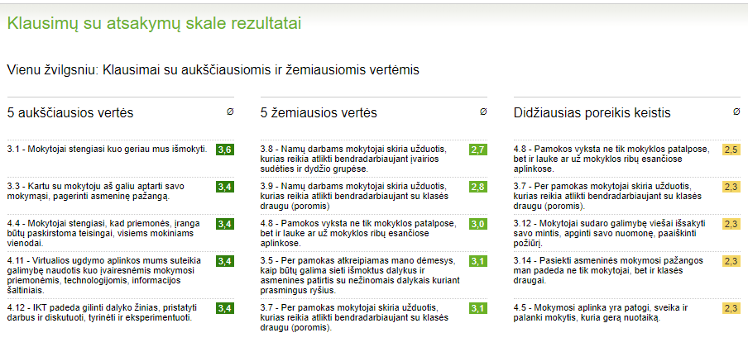
IQES pateikiamos 5 aukščiausios, 5 žemiausios reikšmės bei didžiausias poreikis keistis (mokinių) 2018 m.
Vidutinės vertės, aukštesnės nei 2,5, įvardijamos pozityviomis, o žemesnės nei 2,5 – negatyviomis.
Vertės, aukštesnės nei 2,5, signalizuoja apie reikšmingą poreikį keistis.

Slide 9
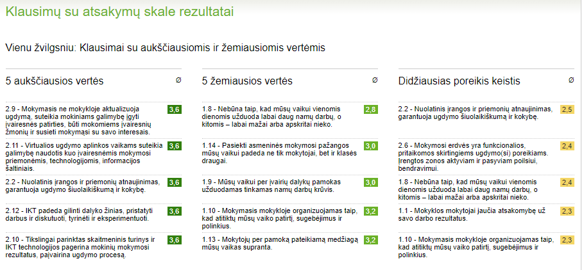
IQES pateikiamos 5 aukščiausios, 5 žemiausios reikšmės bei didžiausias poreikis keistis (tėvų, globėjų) 2018 m.

Slide 10
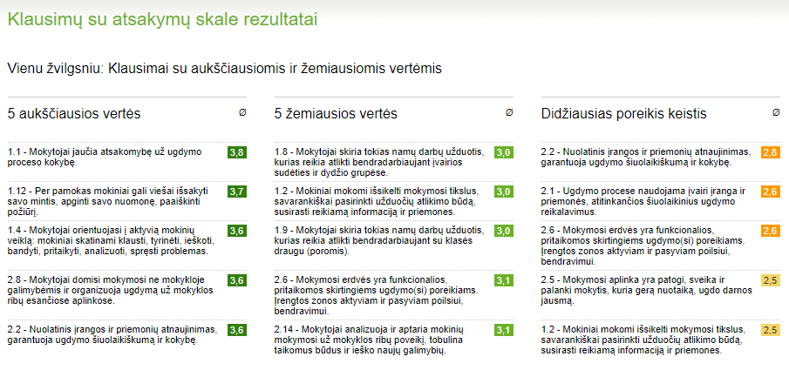
IQES pateikiamos 5 aukščiausios, 5 žemiausios reikšmės bei didžiausias poreikis keistis (pedagogų) 2018 m.

Slide 11
Tobulinti pasirinkti šie progimnazijos veiklos kokybės rodikliai:
3.1.1 Įranga ir priemonės (įvairovė, šiuolaikiškumas);
3.1.2 Pastatas ir jo aplinka (ergonomiškumas);
2.3.1 Mokymasis (mokymosi socialumas, savivaldumas mokantis, mokymosi konstruktyvumas).

Slide 12
Priemonių planas progimnazijos veiklos tobulinimui 2019 m. (I)
3.1.1 Įranga ir priemonės (įvairovė, šiuolaikiškumas).
Iki 2019 m. balandžio 1 d. atlikti apklausą dėl ugdymo procese naudojamos įrangos ir priemonių atnaujinimo poreikio. Atsakinga įsivertinimo grupės narė Kristina Černiauskienė.
3.1.2 Pastatas ir jo aplinka (ergonomiškumas).
Per 2019 metus kūrybiškai pritaikyti mokyklos lauko teritoriją ugdymui(si) – įrengti „lauko klases“. Atsakingi: mokyklos direktorius, direktoriaus pavaduotojas ugdymui, ūkio dalies vedėja.
Iki 2019 m. gegužės 1 d. parengti pirmo aukšto laisvalaikio erdvių projektą, įtraukiant mokinių tėvus (globėjus). Atsakingi klasių vadovai.
Pagal mokyklos bendruomenės siūlymus, iki 2019 m. gruodžio 31 d. atnaujinti / įrengti aktyviam ir pasyviam mokinių poilsiui, bendravimui skirtas erdves mokyklos vidaus patalpose. Atsakingi: metodinių grupių pirmininkai, mokyklos administracija, ūkio dalies vedėja.

Slide 13
Priemonių planas progimnazijos veiklos tobulinimui 2019 m. (II)
2.3.1. Mokymasis (mokymosi socialumas, savivaldumas mokantis, mokymosi konstruktyvumas).
Metodinėse grupėse iki 2019 m. gegužės 1 d. aptarti ir parengti rekomendacijas mokytojams dėl namų darbų skyrimo tvarkos. Atsakingi metodinių grupių pirmininkai.
2019 m. aktyvinti mokinių savipagalbos grupes „Mokinys – mokiniui“, užtikrinant gabių mokinių teikiamą pagalbą mokymosi sunkumų turintiems mokiniams. Atsakingi: klasių vadovai, direktoriaus pavaduotojas ugdymui.
Metodinėse grupėse iki 2018-2019 m. m. pabaigos aptarti efektyvius ugdymo(si) metodus, skatinančius mokinius mokytis bendradarbiaujant įvairios sudėties ir dydžio grupėse ir / ar porose, parengti rekomendacijas. Atsakingi metodinių grupių pirmininkai.

Slide 14
Priemonių planas progimnazijos veiklos tobulinimui 2019 m. (III)
2019 m. dalytis gerąja darbo patirtimi su kitų mokyklų pedagogais (stebėti kitų mokyklų mokytojų vedamas pamokas, patiems mokytojams vesti atviras pamokas, į kurias būtų kviečiami bendradarbiaujančių mokyklų mokytojai). Atsakingi: metodinių grupių pirmininkai, mokytojai, mokyklos administracija.
2019 m. organizuoti tikslinius (išsikeliant konkretų stebėjimo tikslą) pamokų stebėjimus. Atsakingi – mokyklos administracijos atstovai.
2019 m. metodinėse grupėse aptarti mokytojų vestas atviras pamokas, akcentuojant mokinių gebėjimą sieti išmoktus dalykus ir asmenines patirtis su nežinomais dalykais. Atsakingi: metodinių grupių pirmininkai, mokytojai, mokyklos administracija.

